Slide 1
Создание электронных тестов
для проверки знаний, умений, навыков обучающихся начальной школы

Slide 2
Электронный тест - инструментальная программа-оболочка, предоставляющая учителям возможность самостоятельно создавать интерактивные задания и тесты для контроля и самоконтроля учащихся.
С помощью программы можно создать различные упражнения и тесты по различным дисциплинам с использованием текстовой, графической, аудио- и видеоинформации.

Slide 3
Одним из направлений совершенствования
контроля знаний и умений учащихся на уроках
является тестовая технология.
Тесты позволяют оперативно и эффективно
проверить результаты обучения по предметам.
Такие преимущества тестов, как объективность, быстрота проверки выполненной работы, возможность индивидуализировать процесс обучения, дифференцирующая сила тестов, ставят их на одно из ведущих мест в формах контроля знаний учащихся.

Slide 4
Test (англ.) – «испытание», «проверка»
Тест в психологии и педагогике – это стандартизированные задания, результат выполнения которых позволяет измерить психофизические и личностные характеристики, а также знания, умения и навыки испытуемого.

Slide 5
Основные преимущества тестирования, по сравнению с контрольными и проверочными работами
Тестирование даёт возможность учителю проверить значительный объём изучаемого материала малыми порциями и быстро диагностировать овладение учебным материалом большим количеством учащихся.
Тестирование оптимально соответствует полной самостоятельности в работе каждого ученика.
Систематичность в применении тестового контроля формирует у учеников дисциплинированность, стремление к состязательности в усвоении программного материала.

Slide 6
Каhoot
Каhoot - популярная обучающая платформа
для проведения викторин, создания тестов
и образовательных игр.
У платформы есть веб-версия, но удобнее пользоваться мобильным приложением.
Для учителя Каhoot! - это платформа-конструктор, на которой можно быстро создать учебную игру с помощью готовых шаблонов и отправить эту игру ученикам.
С Kahoot! можно создать: квиз (Quiz). Для каждого вопроса есть 4 варианта ответа, один из которых правильный. тест (True or False).
К каждому вопросу есть 2 варианта ответа, один из которых правильный.

Slide 7
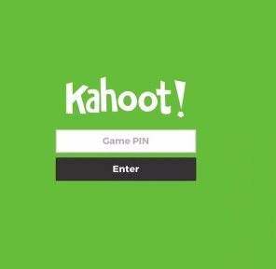
Возможности Каhoot
Возможно использовать уже готовые викторины по любой
теме (предмету) для разных возрастов; создавать и редактировать опросы в короткий промежуток времени в своем аккаунте; комбинировать разные виды вопросов (головоломки, тест с несколькими верными ответами, открытые вопросы, определение последовательности и др.)
Проводить тесты дистанционно или в классе в режиме «здесь и сейчас», когда дети видят вопрос на экране и сразу же отвечают на него с помощью телефона или компьютера. Преподаватель отправляет каждому ученику индивидуальный код, по которому он входит в виртуальную классную комнату. Удобная функция, потому что не желающие расставаться с телефоном дети включаются в процесс обучения с интересом и совмещают приятное с полезным.
На сайте есть режим бонусов за быстрые ответы. Соревновательный режим подстегивает интерес учащихся.
Получать результаты в виде отчета с диаграммами. Можно просматривать индивидуальные успехи каждого ученика и общую успеваемость класса. Сами дети тоже могут следить за своей успеваемостью по специальной таблице. А педагог освобождает свое время благодаря автоматическому подведению итогов.

Slide 8
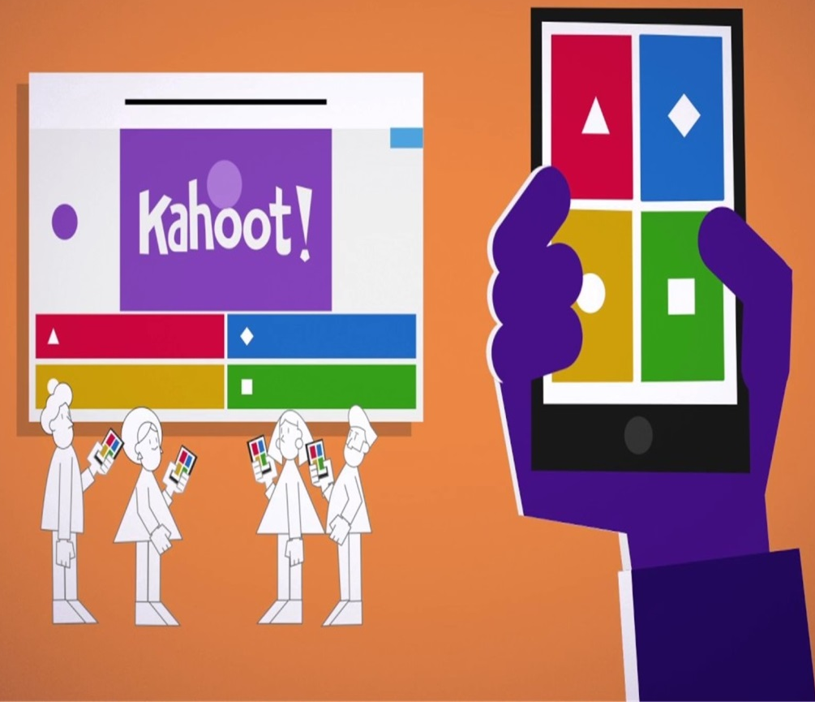
Плюсы | Минусы
7 дней бесплатно | Далее подписка на год – 2 390₽
Работа со своим смартфоном | Интерфейс на английском языке
Элементы игры – мотивация на обучение | Всего 4 варианта ответа
Обратная связь с учениками | У учеников должны быть смартфоны
Моментальный результат теста | Наличие Интернета на смартфонах
Простота создания опросов и работы учителя в приложении | Компьютер и проектор в классе
Сохранение тестов, результатов в системе и на компьютере
Простая регистрация учеников

Slide 9
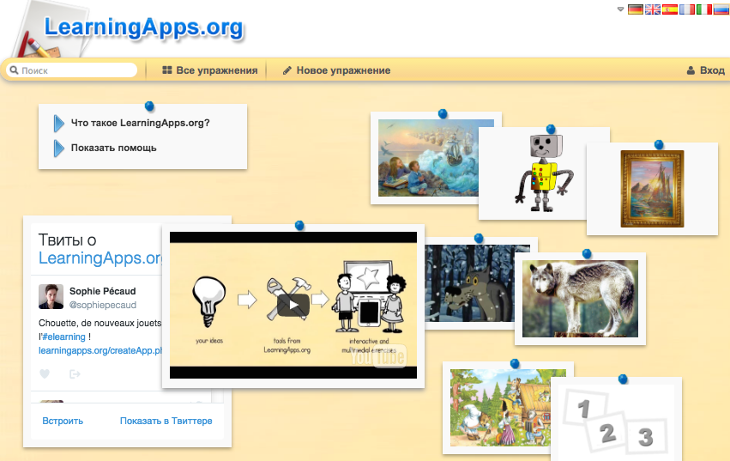
Learningapps
Learningapps – полностью бесплатный
онлайн-сервис из Германии, позволяющий
создавать интерактивные упражнения для проверки знаний.
Сервис русифицирован знание иностранного языка не понадобится.
Сервис LearningApps является приложением Web 2.0 для поддержки образовательных процессов в учебных заведениях разных типов, которое позволяет создавать интерактивные учебно-методические приложения по разным учебным предметам.

Slide 10
Возможности Learningapps
Сайт Learningapps предлагает 18 обычных и оригинальных заданий, в том числе кроссворды, викторины, пазлы, игра «Кто хочет стать миллионером?», определение хронологии, аудио/видео контент, слова из букв и др.
Почти в каждом типе заданий в настройках выбирается нужный формат – звуковой, графический, текстовый или комбинированный. Можно загружать свои изображения, аудио- и видеоматериалы.
Огромный выбор уже готовых тестов по категориям предметов: все школьные дисциплины, иностранные языке, искусство, здоровье, религиоведение, философия, психология, труды и др.
Есть возможность выбрать уровень сложности заданий – от дошкольного до последипломного образования.
Педагог при разработке заданий может оставлять подсказки и комментарии по выполнению упражнений; регулировать доступ для конкретных пользователей.
Ссылки на упражнения можно отправлять в виде уникального QR-кода, который система присваивает каждому заданию.

Slide 11
Плюсы | Минусы
Бесплатное использование | Отсутствует статистика с результатами упражнений, фактически задания выполняются для самоконтроля
Богатая коллекция разработанных игровых заданий | Интерфейс переведен на русский язык не лучшим образом.
Любое из чужих упражнений в галерее можно использовать как шаблон для своего приложения | Нвозможно работать без интернета
Простой процесс создания упражнений
Быстрота создания игры
Моментальная проверка правильности выполнения
Для удобства работы имеются готовые шаблоны
Возожность делиться ссылкой

Slide 12
Google Forms
Google Forms – это онлайн-инструмент,
позволяющий создавать формы для сбора данных,
онлайн-тестирования и голосования.
Чаще всего Формы используются для опроса клиентов или проведения тестирования среди студентов и школьников.
Google Forms - один из самых функциональных инструментов для создания опросов.

Slide 13
Возможности сервиса Google Forms
Google Forms— онлайн-сервис для создания форм обратной связи,
онлайн-тестирований и опросов.
В отличие от большинства конструкторов для проведения онлайн-опросов, формы от Google предоставляют доступ ко всем возможностям без каких-либо ограничений – достаточно зарегистрировать общий аккаунт для всех Google-сервисов.
Гугл Формы имеют простой и лаконичный дизайн. Возможность кастомизирования формы с помощью шаблонов и созданных тем – еще одна немаловажная особенность инструмента.
Каждая форма в Google Формах представляет собой веб-страницу, на которой размещается анкета или квиз.
Все, что нужно для работы с формами, —
это иметь аккаунт в Google.

Slide 14
Google Forms
Плюсы | Минусы
Бесплатное использование | Трудно проверить глубину мышления обучающегося
Русифицированный
Позволяет создавать тесты с разнообразными тестовыми заданиями | Вероятность случайного верного ответа
Интегрирован с другими сервисами Google
Есть возможность отслеживать статистику
Есть функция “ветвление”
Облачное хранение данных- возможность потери исключена
Минимальные требования для доступа, поддержка различными браузерами
Совместная работа пользователей
Анализ проверки данных
Мобильность (Google Формы адаптированы под мобильные устройства.)
Индивидуальное оформление

Slide 15
Результат использования компьютерных тестов:
1. Повышение мотивации к учебе;
2. Повышение качества знаний учащихся;
3. Развитие интереса к предмету через тесты, позволяющие самостоятельно получать знания и закреплять изученный материал.

